Slide 1
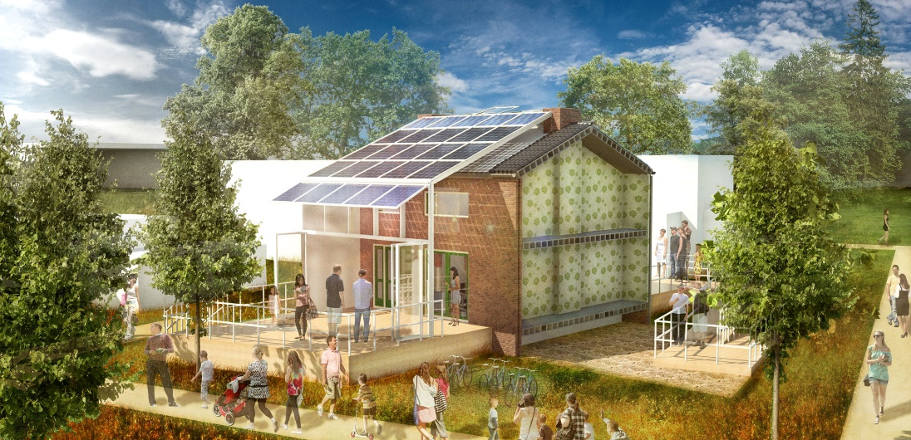
DEI+ innovaties aardgasvrij
Korte termijn innovaties aardgasloze wijken, woningen en gebouwen
Daniël van Rijn, RVO
Michiel van der Vight, TKI Urban Energy
Notes:
Wijn

Slide 2
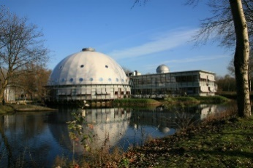
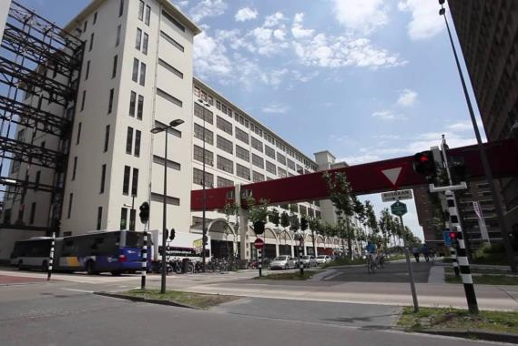
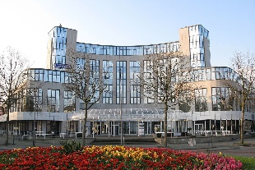
Drie regionale bijeenkomsten, Amsterdam, Zwolle en Eindhoven Duurzaam Gebouwd, TKI Urban Energy & RVO Kansrijke aanvragen voor goede producten t.b.v. aardgasloze woningen, gebouwen en wijken voor de bestaande bouw
Notes:
15 minuten per gesprek + 5 minuten wissel
Er zijn voor ons geen goede of slechte projecten
Help ondernemers om het idee SMART te maken
Wijs ze op de criteria in relatie tot het projectidee

Slide 3
Programma
13.30 uur | Welkom (Daniël van Rijn, RVO)
13.35 uur |  | DEI+ regeling voor innovaties aardgasvrij. Gerelateerde subsidieregelingen. Oogst vorig jaar, PL0 aardgasloos
14.10 uur | Rol TKI Urban Energy (Michiel van der Vight, TKI)
 |  | Aankomende consortiadagen Matchmaking
14.30 uur | Toelichting middagprogramma
14.40 uur | Pauze
15.00 uur | Ronde 1, ronde 2 (15:40) en ronde 3(16:20);
 |  | Optie; ‘open space’ discussie, 10 min.- gesprekken of onderling met deelnemers
17.00 uur | Netwerkborrel en napraten.
17.30 uur | Einde

Slide 4
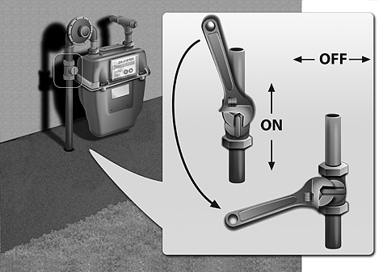
DEI+ innovaties aardgasvrij

Slide 5
Regeerakkoord
(<) 2021:
30.000-50.000 bestaande woningen per jaar aardgasvrij (ready)
Nieuwe woningen/gebouwen; gasaansluiting
Klimaatakkoord
(<) 2021:
50.000 bestaande woningen per jaar verduurzamen
(<) 2030:
200.000 woningen per jaar
Notes:
Achtergrond

Slide 6
Van PL0 in 2018 naar DEI+ in 2019
2018: Programmalijn 0, regeling Urban Energy
2019: Innovaties aardgasloze woningen, wijken en gebouwen - DEI+
Alleen pilots
First Come, First Serve (FCFS)
8 weken doorlooptijd
Afwijzing?; mogelijkheid om verbeterd voorstel in te dienen

Slide 7
Beoordelingscriteria
Bijdrage aan verduurzaming -Lagere kosten voor eindgebruiker -Betere kwaliteit van wonen -Verhoogd tempo
Kwaliteit van het projectplan
Slaagkans in de Nederlandse markt en maatschappij
Mate van nieuwheid
Subsidie voor soortgelijke projecten
Evenwichtige samenwerking

Slide 8
Onderdelen van het thema aardgasloos
Programma A:
Integratie van basisproducten en componenten in prototypes van standaardoplossingen voor aardgasloze woningen, gebouwen en energie infrastructuur in wijken
Programma B:
Ontwikkeling van gestandaardiseerde en geoptimaliseerde totaalpakketten voor specifieke woningtypen, de contingentaanpak
Programma C:
Hulpmiddelen en instrumenten bij de ontwikkeling en realisatie van aardgasloze woningen, gebouwen en wijken

Slide 9
Doel thema; aardgasloze woningen, wijken en gebouwen
Projecten ondersteunen waarin binnen één jaar prototypes van enkele of meer innovatieve producten en diensten ontwikkeld worden, die bijdragen aan:
de transitie naar aardgasvrije woningen en gebouwen tegen zo laag mogelijke kosten:
het tegelijkertijd handhaven en waar mogelijk verbeteren van de kwaliteit in de woning, het gebouw of de wijk;
verhogen van tempo en/of aantallen om bestaande woningen en gebouwen op grote schaal aardgasvrije of aardgasvrij-ready te kunnen maken
Notes:
Programmalijn 0

Slide 10
Budget
Energie-innovatie | € 35,00 | miljoen
CO₂–reductie industrie | € 23,74 | miljoen
Innovaties t.b.v. aardgasloze woningen, wijken en gebouwen | € 7,45 | miljoen
Innovaties t.b.v. aardgasloze woningen, wijken en gebouwen – subthema Maatschappelijk vastgoed | € 3,91 | miljoen
Flexibilisering van het electriciteitssysteem | € 33,60 | miljoen
Ruimtelijke inpassing grootschalige elektriciteitsopwekking met zon of wind | € 9,60 | miljoen
Notes:
Inbedding in Tender Urban Energy

Slide 11
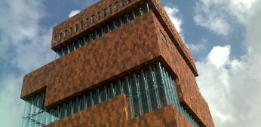
Subthema; maatschappelijk vastgoed
Onderwijsgebouwen
Culturele instellingen
Sportaccommodaties
Zorgverlening
(exacte definities; zie website RVO)
Notes:
Programmalijn 0

Slide 12
Voorwaarden
Maximale subsidie per project: € 6 miljoen
Doorlooptijd project:
A) < € 125.000/deelnemer; max. 1 jaar
B) > € 125.000/deelnemer; loopt af op 31-12-2019 (kosten gemaakt en betaald)
Projecten mogen niet voor indiening subsidieaanvraag gestart zijn
Projecten moeten uiterlijk 6 maanden na beschikking starten
Onderzoeksorganisatie in consortium? →voor indiening getekende samenwerkingsovereenkomst!

Slide 13
Consortia
Partijen wordt opgeroepen om consortia te vormen die gezamenlijk een projectvoorstel indienen
Consortia kunnen bestaan uit aanbiedende partijen zoals bouwers, installateurs, productleveranciers, netwerkbedrijven en kennisinstellingen
Om producten en diensten maximaal te laten aansluiten op de maatschappelijke wenselijkheid ervan dienen ook één of meer vragende of anderszins betrokken partijen aan de consortia deel te nemen.

Slide 14
Aandachtspunten bij het aanvragen
Claims in projectplan goed onderbouwen, knelpunten meenemen, context en toegevoegde waarde van de techniek benoemen, kosten (voor eindgebruiker, t.o.v. huidige techniek) specificeren
Activiteiten op het gebied van monitoring nauwkeurig beschrijven
De gevolgen van grootschalige toepassing van het desbetreffende product/dienst voor het energiesysteem benoemen.
Notes:
Programmalijn 0

Slide 15
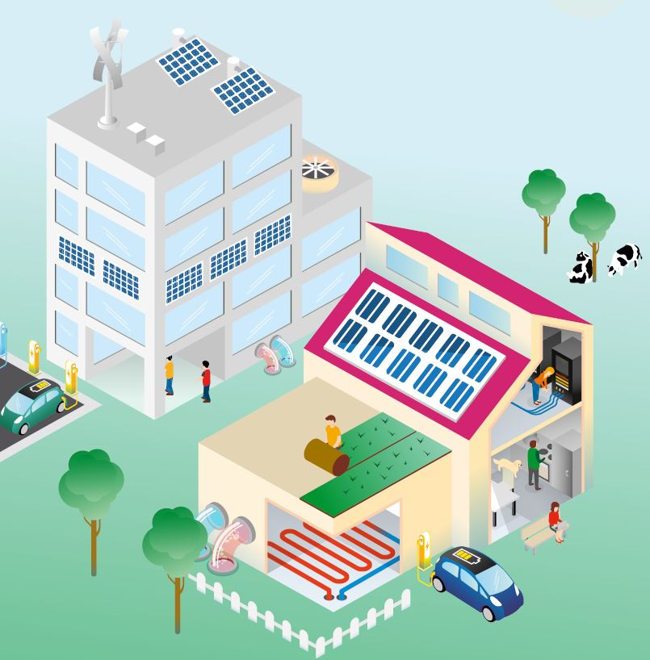
Gerelateerde subsidieregelingen

Slide 16
Overzicht
Urban Energy Tender
PL1-PL5
https://www.rvo.nl/subsidies-regelingen/urban-energy
MMIP’s (Meerjarige Missiegedreven Innovatie Programma’s)
MMIP 3; Versnelling energierenovaties in de gebouwde omgeving
MMIP 4; Duurzame warmte en koude in de gebouwde omgeving (individuele en collectieve systemen
https://www.rvo.nl/subsidies-regelingen/subsidies-energie-innovatie-topsector-energie/meerjarige-missiegedreven-innovatie-programmas
Ander thema uit de DEI+
Energie innovatie, voor pilots en demonstratie
https://www.rvo.nl/subsidies-regelingen/demonstratie-energie-innovatie

Slide 17
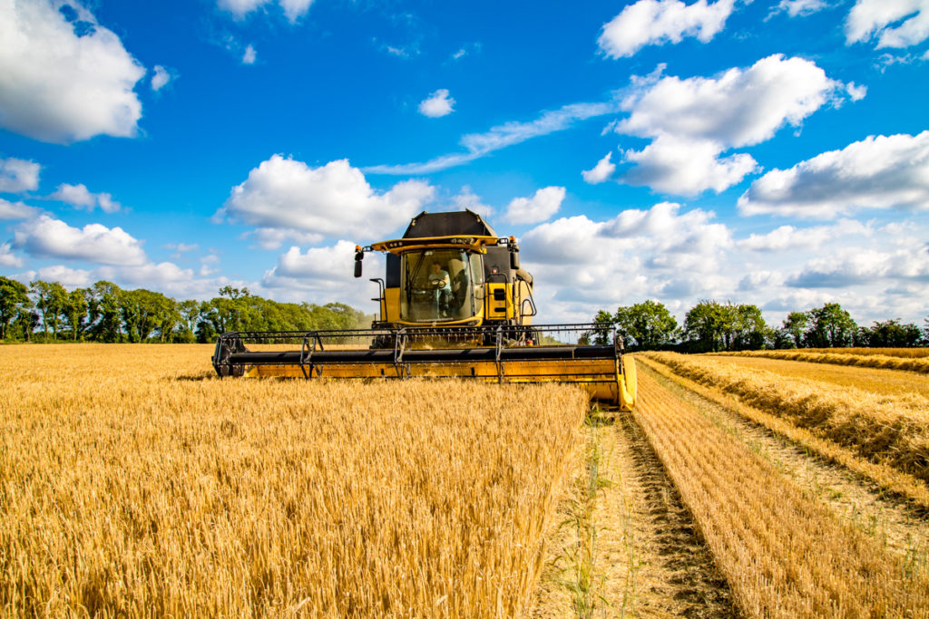
Oogst vorig jaar; Tender Urban Energy programmalijn 0, aardgasloos

Slide 18
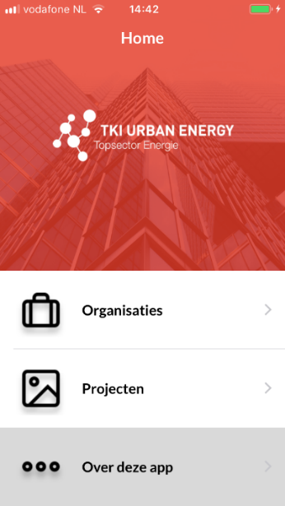
Urban Energy PL0 (2018)
34 projecten gehonoreerd
15x All-electric
3x combinatie electric en warmtenet
Al veel aandacht voor tools
Weinig aandacht voor utiliteit
Zie; https://projecten.topsectorenergie.nl/projecten

Slide 19
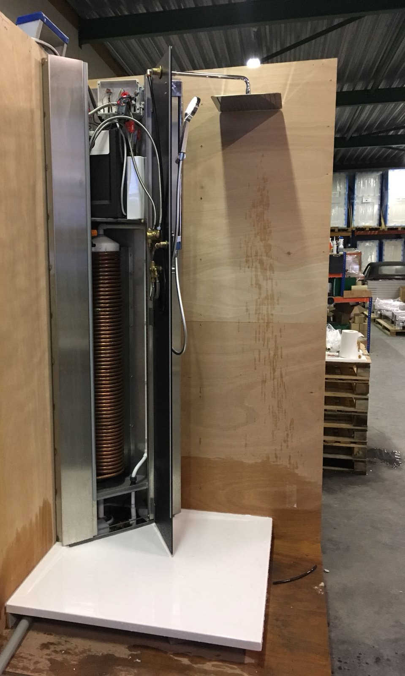
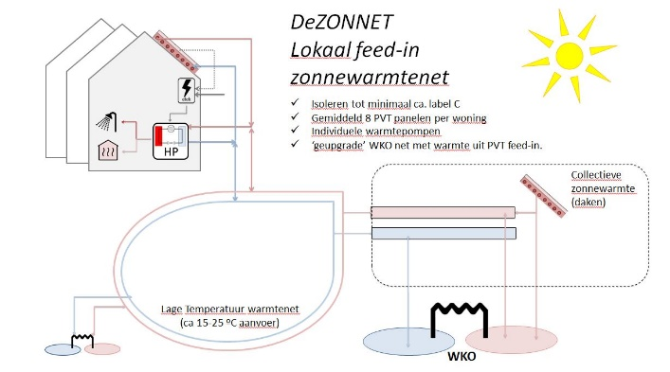
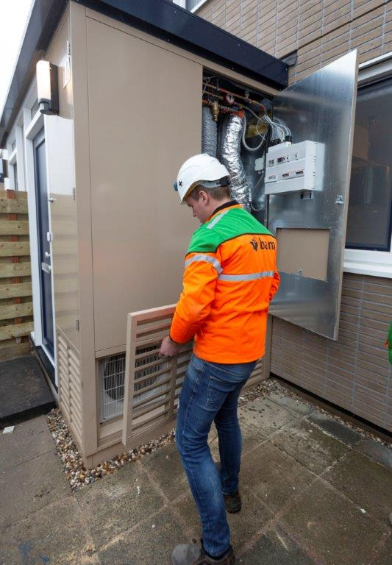
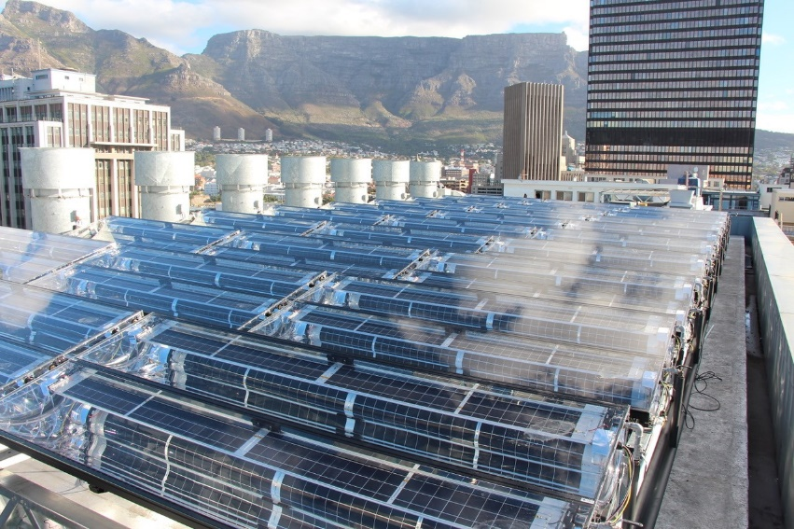
Renodouche - TEUE018037 - TNO
Faculteit bouwkunde TU Delft
DeZONNET - TEUE018017
TNO
HYSOP - TEUE018003
BAM techniek
CO₂ - TEUE018018
Notes:
Achtergrond

Slide 20
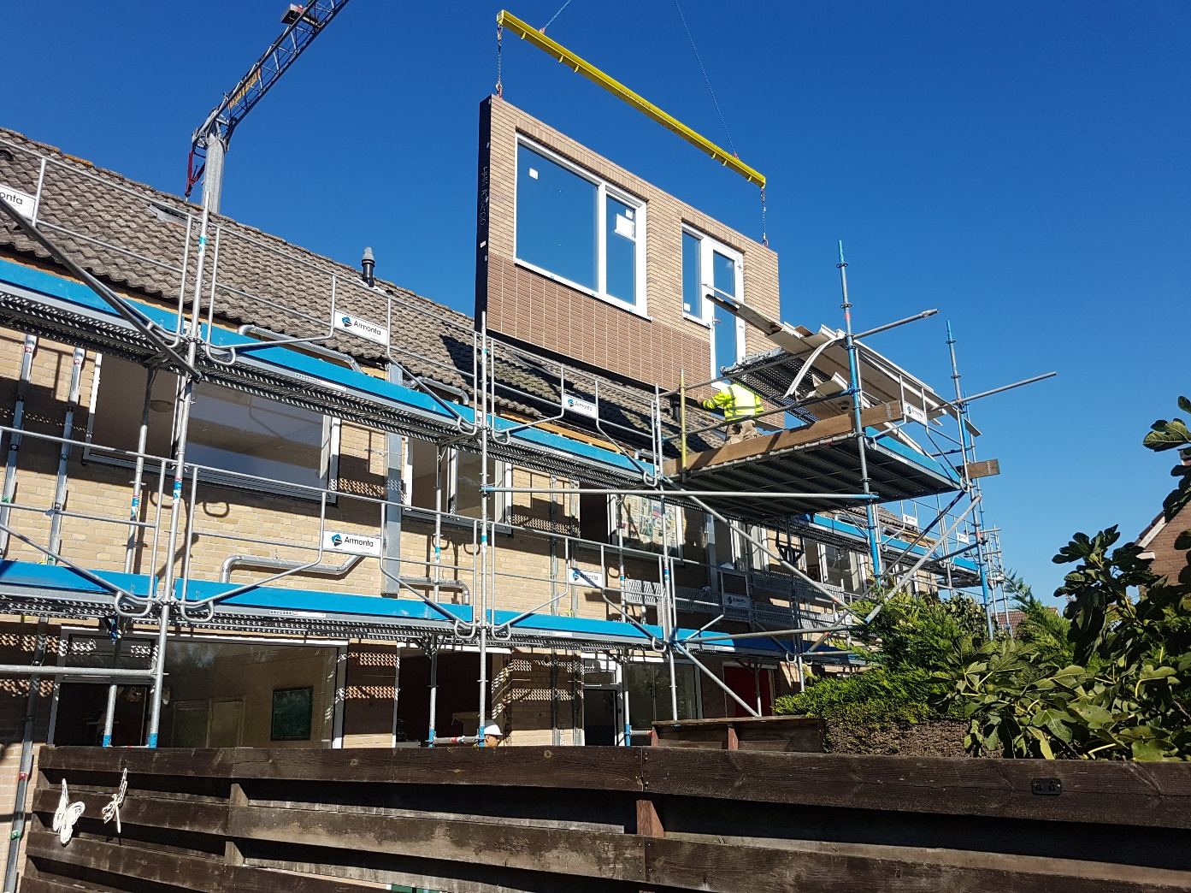
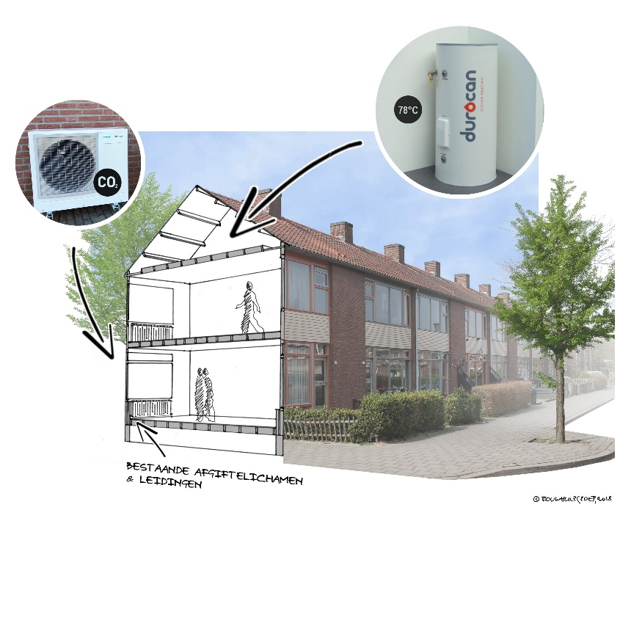
Renodouche - TEUE018037 - TNO
Huygen Installatie Adviseurs;
Gasloos renoveren met bewoners aan de knoppen - TEUE018010
RC Panels B.V.
ontwikkeling 'Next Generation
Renovatiepaneelsysteem' - TEUE018026
TNO
HYSOP - TEUE018003
Notes:
Achtergrond

Slide 21
Afsluitend

Slide 22
Projectideeën
Gebruik projectidee-formulier
Tot 3 weken voor sluiting regeling
Projectidee indienen via website RVO.nl
www.rvo.nl/subsidies-regelingen/aanvragen-tse-regelingen

Slide 23
Belangrijke data
Publicatie in de Staatscourant: 20 februari 2019
Aanvraag indienen: vanaf 1 april (E-Loket)
Sluiting: 13 augustus 2019 om 17.00 uur in E-loket
FCFS, pas op!; budget kan eerder uitgeput zijn
Notes:
Praktische aandachtspunten

Slide 24
Meer informatie
www.rvo.nl/onderwerpen/duurzaam-ondernemen/duurzame-energie-opwekken/aardgasvrij
www.tki-urbanenergy.nl
www.rvo.nl/topsector-energie
https://projecten.topsectorenergie.nl/projecten
E-innovatie@RVO.nl
App met projecten van TKI Urban Energy (app store)
Notes:
Ook interessant

Slide 25
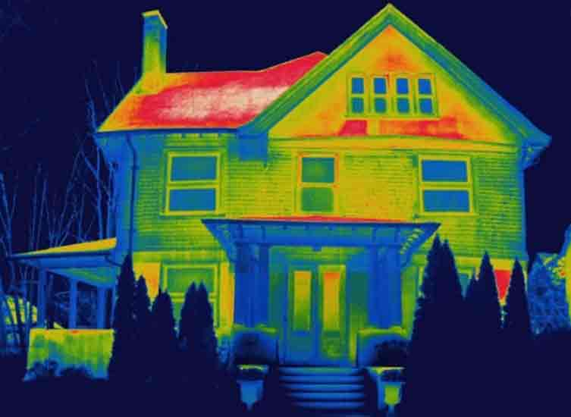
Vragen?
Notes:
Ook interessant

